Slide 1
Actividad 30-03
Primero A NEEP

Slide 2

A graficar!
Estimadas familias, es importante que durante este periodo, nuestros pequeñ@s sigan practicando la escritura, es por esto que el día de hoy corresponde trabajar escribiendo el nombre!

Slide 3
Plantilla
Para recordar la escritura del nombre, crearán una plantilla simple que es la que está acá. Arriba el adulto responsable escribe el nombre del estudiante y abajo el estudiante debe escribir su nombre. Luego, pegar en una base dura y ponerle scotch por encima, para que dure más y puedan usarla todas las veces que quieran, teniéndola como apoyo en las actividades

Slide 4
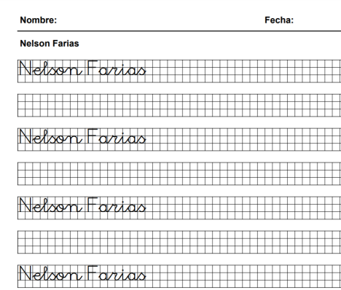
Actividad a realizar
Nota: Enviar foto y no se te olvide guardarla junto a las otras actividades y llevarlas cuando volvamos.
En una hoja, escribir tu nombre como en el ejemplo que está a continuación. Puede escribir el nombre con letra ligada o imprenta

Slide 5
Éxito y cariños
Tía Giselle

